Slide 1
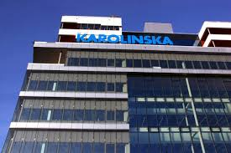
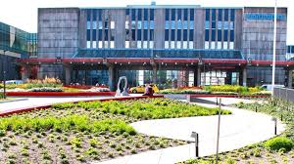

Slide 2
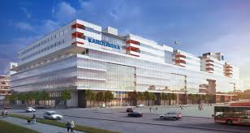
Funktion Perioperativ Medicin och Intensivvård, PMI
Samlar sjukhusets kompetens inom operation-, anestesi-, pre- och postoperativ vård samt högspecialiserad smärtvård och all intensivvård för vuxna. PMI ansvarar även för sterilteknik och logistik samt tryckkammare (HBO).
Inom PMI arbetar ca 1900 medarbetare.
ME perioperativ medicin Solna
ME perioperativ medicin Huddinge
ME Intensivvård och Thoraxoperation
PMI är organiserad i tre medicinska enheter (ME) som leds av respektive verksamhetschef.
Notes:
ME = Klinik

Slide 3
Medicinsk enhet perioperativ medicin, Solna
Perioperativ Medicin Solna samlar all anestesi-, operations- samt pre/postoperativ verksamhet för vuxna patienter, med undantag för thoraxpatienter i Solna.
Enheten är organiserad i två sektioner och två vårdområden.
Vårdar patienter som genomgår både planerade och akuta operationer dygnet runt.
Operationsverksamhet bedrivs på fyra separata operationsavdelningar varav tre ligger i den nya och en i den gamla byggnaden.
Sammanlagt 40 fysiska operationssalar. Till detta kommer interventionslab, traumarum och procedursalar.
Tre pre- och postoperativa avdelningar varav två är förlagda i nya byggnaden och en i den gamla.
Under 2019 utfördes, inom den medicinska enheten, 16 127 operationer varav 11 050 var elektiva, och 5077 akuta.

Slide 4
Medicinsk enhet perioperativ medicin, Solna
Vi inkluderade två av våra fyra operationsavdelningar; bukoperation samt operation GKS (i SPOR; delar av ”U1-operation” samt ”Plastikoperation”), där endast elektiv verksamhet utförs.
U1-operation - Bukoperation
Data för2019
n: 2362 op
ÖV: 2%
Enbart elektiv kirurgi
Postop delas av flera enheter inkl.
Neuro och Thorax operation
Plastikoperation
Data för2019
n: 2105 op
ÖV: 60 %
Enbart elektiv kirurgi
Egen postopavdelning
Notes:
rUval benchmarkprojekt SPOR
För detta projekt har vi valt att bidra med data från delar av MEPS verksamhet. Vi bedömde det som alltför komplext att inkludera samtlig verksamhet inom den medicinska enheten i projektet. Vi har valt att inkludera två av våra fyra operationsavdelningar; bukoperation samt operation GKS (i SPOR; ”Plastikoperation”), där endast elektiv verksamhet utförs.

Slide 5
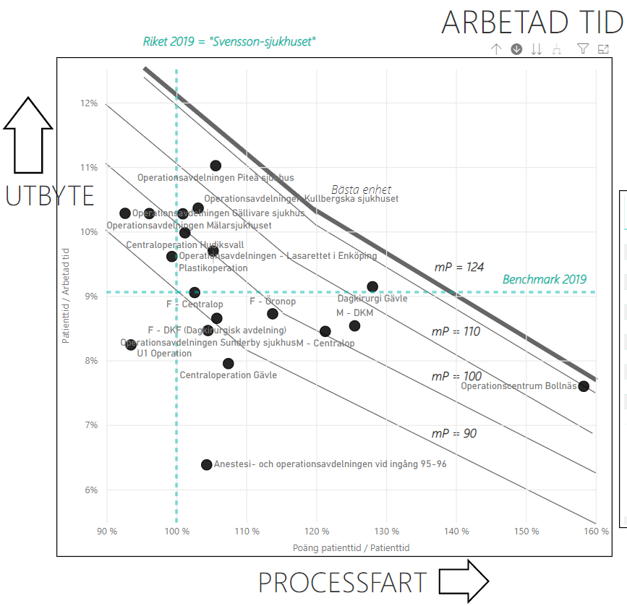
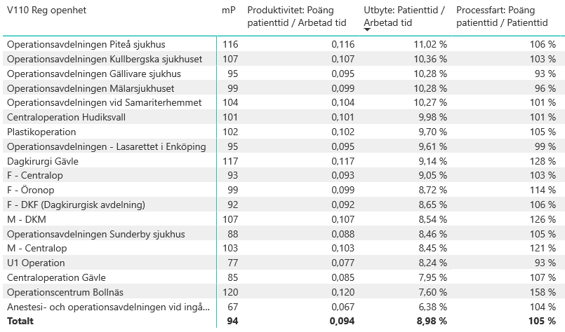
Medicinsk enhet perioperativ medicin, Solna

Slide 6
Reflexioner
Viktigt och lärorikt att vara med
Skillnader mellan de olika operationsavdelningarna inom kliniken
Hög upplösning på data – möjlighet att analysera på enskild KVÅ-kod
Möjlighet att analysera de olika processtiderna
Ny insikt och möjlighet att reflektera över process och resursdata
Ideer till förbättringsområden
Kunna få ideer till andra pågående projekt
Relativt låg kostnad / patient och operationstidstimme
Skillnader i processfart och produktivitet; inom enheten samt i förhållande till andras
Notes:
Vi har inom ledningsrådet för vårt ME kunnat fördjupa oss fullt i dessa data.
Vi ser skillnader internt och i jämförelse med andra.
Orsaker till detta har vi ännu inte kunnat analyser fullt ut.

Slide 7
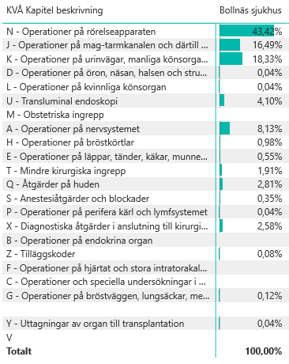
Utmaningar
Resursdata
Inte hela enheten gjorde det svårt
Beräkna jourerna -> arbetad tid / kostnad
Hur får vi med uppdragen:
Utbildning
Forskning
Finns det stora skillnader vad det gäller
möjlighet att planera?
Nästa steg? Diskussion
Betyder en KVÅ samma på de olika sjukhusen?
Kategorisering sjukhus
Fördelningen av utförda åtgärder på de olika sjh
Hur får vi med
Effektivitet
Utfall
Kvalitetsmått
Notes:
(LCD01 - *LCD01 - Total laparoskopisk hysterektomi, AP066 - Skintigrafi, sentinel node, ZXC96 - Robotassisterad operation, PJD44(Bi) - Exstirpation av iliakala lymfkörtlar, LAF11(Bi) - Laparoskopisk bilateral salpingo-ooforektomi

Slide 8
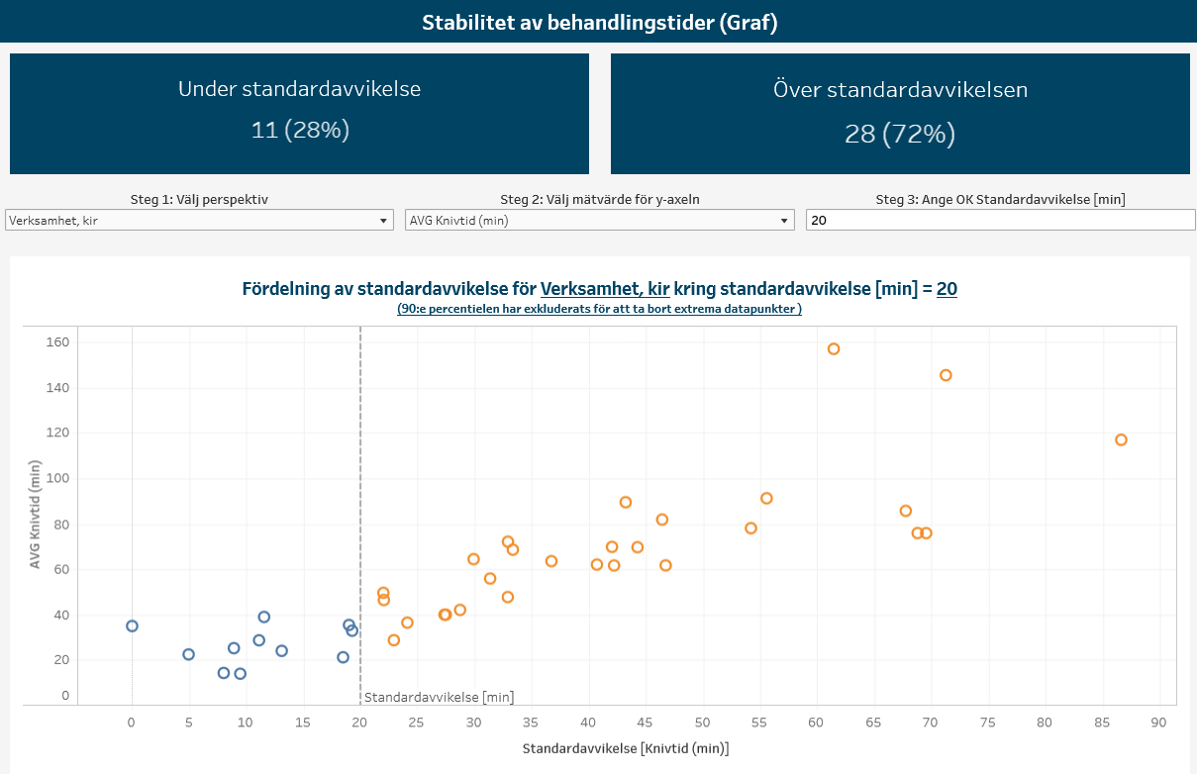
Utmaning Karolinska. Planerbarhet

Slide 9
Tack

